Slide 1


POSTCSS
原理与使用
刘洋鑫

Slide 2
CONTENTS
01
为什么要使用postcss
Postcss VS css预处理器
02
原理
postcss的本质及处理过程
03
自己编写插件
04
推荐插件及写法

Slide 3

1
为什么要使用postcss
St
css预处理器的不足
postcss的优势

Slide 4



css预处理器的不足
学习成本
Libsass: 110 files, 21 300 LOC of C++
Stylus: 72 files, 7 900 LOC
Less: 105 files, 9 800 LOC
体积较大
功能不可扩展

Slide 5
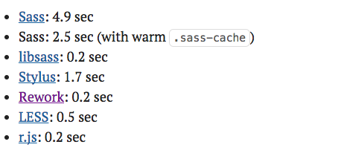
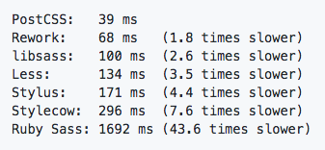
postcss的优势
处理速度快
CSS Preprocessor Benchmark
PostCSS Benchmarks
处理200 KB的简单语法 CSS 文件用时
Css处理器在解析使用嵌套，混合，变量等语法时用时（代码量小于100行）

Slide 6

postcss的优势
工具而非模版语言，体积小
做到sass做不到的事
Css 选择器 level4
功能扩展
无需学习新的预处理器
可以对功能进行私人定制
并不是一种新的模版语言

Slide 7

2
Postcss 的原理
nd

Slide 8
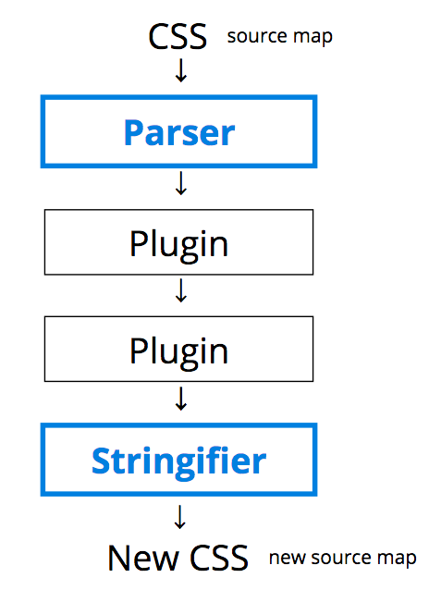
原理
Css分析器
节点树API
css分析器读取样式规则，得到节点树；
插件通过节点树的API进行转换，
最后由节点树拼接器将节点树重新组成css字符
css节点树拼接器

Slide 9
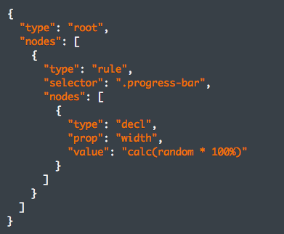

Css 分析器结果
CSS 文件在经过分析器转化后可以得到json对象即抽象语法树 (AST)：
root: 整个CSS 代码段
nodes: 节点
rule:一个CSS class 范围内的代码段
decl: 单行CSS ,包含属性与值
Width: calc(random * 100)
prop: CSS 属性 value: 值

Slide 10

3
自己编写插件
rd

Slide 11
利用postcss的API编写插件
插件最基础的构成
var postcss = require('postcss');
module.exports = postcss.plugin('PLUGIN_NAME', function () {});
css.walkRules(function (rule) { // 遍历所有 CSS
rule.walkDeclsfunction (decl) { // 遍历每条 CSS 规则
rule.append({…}); // 添加规则
}});

Slide 12
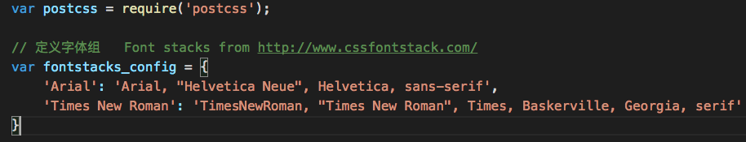
编写插件：字体组简写
目标： font-family: "Open Sans", fontstack("Arial");
font-family: "Open Sans", Arial, "Helvetica Neue", Helvetica, sans-serif;
1、定义字体组

Slide 13

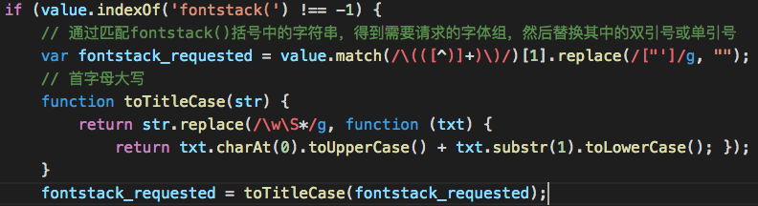
编写插件：字体组简写
2、获取样式。"Open Sans", fontstack("Arial");
3、获取字体组简写值 Arial

Slide 14
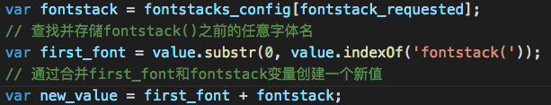

编写插件：字体组简写
4、查找“Arial”对应的字体并与fontstack()之前的字体名"Open Sans"合并
5、将新值赋给样式表

Slide 15

4
推荐插件及写法
th

Slide 16

推荐插件
postcss-sassy-mixins
@mixin images($img) {
background-image: url('./../assets/images/$img.jpg');
}
@include images(luck);
postcss-extend
%fixed { position: fixed; }
.Toolbar {
@extend %fixed;
}

Slide 17
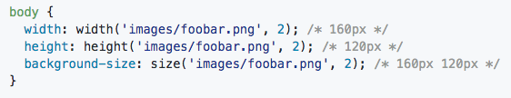
推荐插件
cssnano
压缩优化
删除空格和最后一个分号
删除注释
Calc 计算
postcss-assets
未更新的插件，版本依赖postcss5.2.17
省略路径 background: resolve('bg1.png');
内联图片，把图片转换成 Base64 background: inline(‘img.jpg');
取图片宽高和尺寸，指定除数

Slide 18
推荐插件
1
包含AutoPrefixer自动添加浏览器前缀
2
Css 层级嵌套 & .title
3
CSS Selectors Level 4
:not
:matches 语法糖
:valid、:invalid <input type="email">
:placeholder-shown
postcss-cssnext
4
自定义选择器
@custom-selector :--heading h1, h2, h3, h4, h5, h6;
5
变量
:root { --mainColor: red; }
a { color: var(--mainColor); }

Slide 19
推荐插件
1
限制嵌套层级 max-nesting-depth
2
最大空行数 max-empty-lines
3
选择器类型检查
"selector-type-no-unknown": [ true, {
"ignoreTypes": ["/^--/"],
}],
stylelint
stylelint.config.js
中定义规则
4
选择器大小写检查 selector-type-case
5
注释前空行 comment-empty-line-before
赋null关闭选项

Slide 20
推荐插件
postcss-reporter
美化插件的打印信息
postcss-import
@import引入外部css文件必须

Slide 21
推荐插件
postcss-triangle
画三角形
triangle: pointing-right;
width: 150px;
height: 115px;
background-color: red;

Slide 22





插件顺序
postcss-sassy-mixins
stylelint
postcss-cssnext
postcss-extend
cssnano

Slide 23
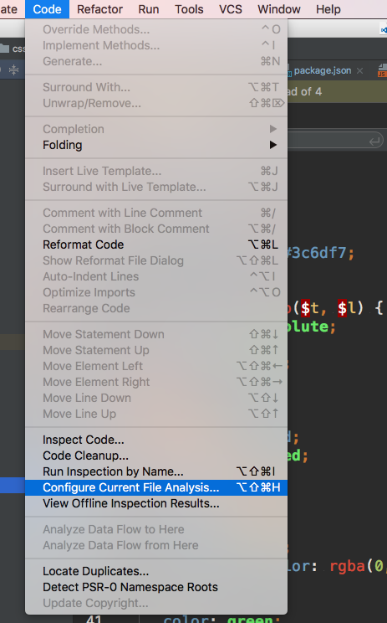
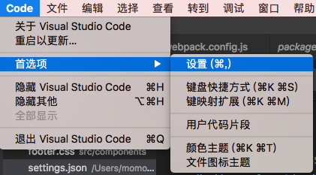
关闭编辑器检查
phpstorm
vscode

Slide 24
样式模块化
cssModules
与postcss并列
style标签中写 module<style module>
模版中由$style注入类名 :class="$style.navItem”
“-”改写 $style.normalPopWrapper”
不支持多类名

Slide 25

THANKS
Thank you for watching

